Slide 1





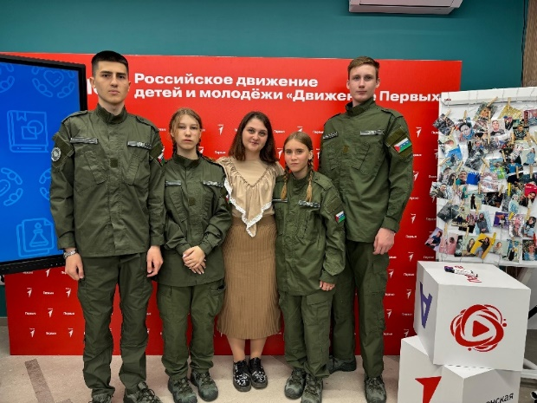
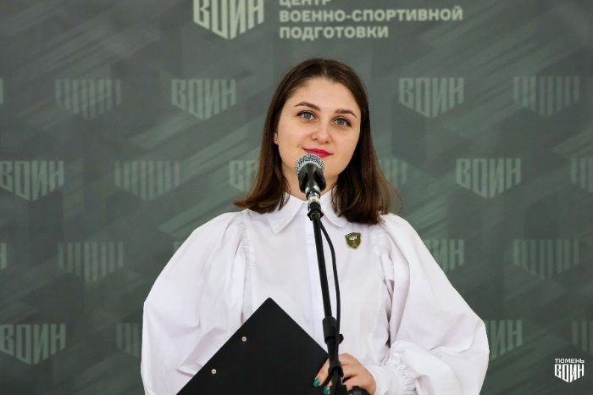
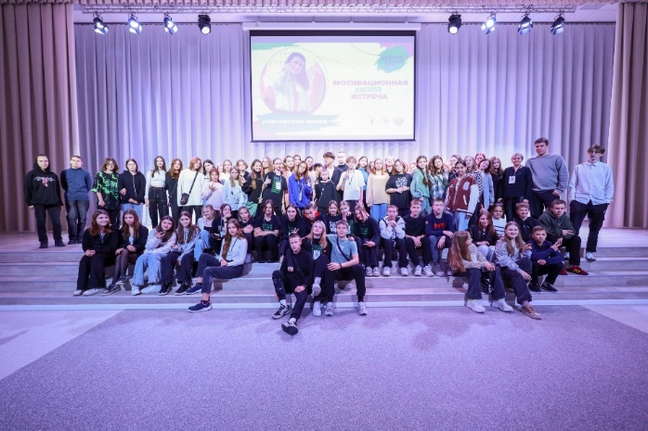
МОЛОДЁЖЬ И ТРЕНДЫ БУДУЩЕГО
Плесовских Лилия Сергеевна
главный специалист отдела по воспитательной работе филиала ЦРВСП «ВОИН» в Тюменской области, куратор курсантского актива,
член федерального экспертного сообщества Российского движения детей
и молодежи, выпускник флагманского образовательного проекта от Росмолодежи «Голос Поколения».

Slide 2
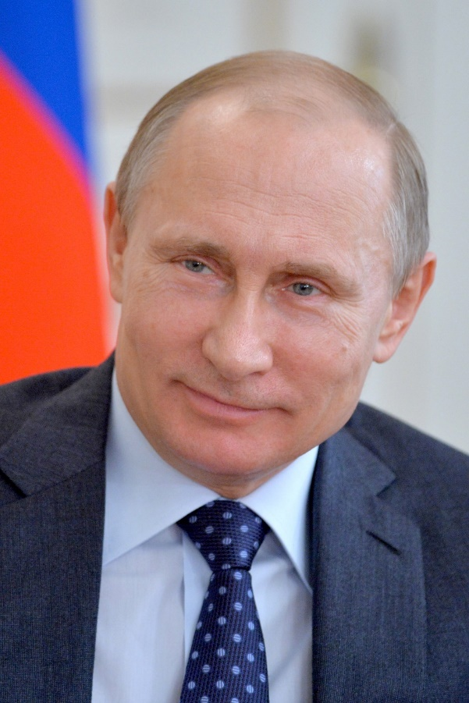
В соответствии с утвержденными основами государственной молодёжной политики Российской Федерации на период до 2025 года, молодежь является социально-демографической группой, выделяемой на основе возрастных особенностей, социального положения и характеризующаяся специфическими интересами и ценностями. Эта группа включает лиц в возрасте от 14 до 30 лет, а в некоторых случаях, определенных нормативными правовыми актами Российской Федерации и субъектов Российской Федерации – до 35 и более лет.
«Залог будущего страны, преемственности ее развития в том, чтобы у молодежи были надежные жизненные ориентиры, чтобы она считала подлинно своими наши традиционные ценности. Молодые люди должны знать историю страны, которая дает понимание о корнях и переломных моментах, через которые прошли предки. Это важнейшие, определяющие вещи, которые служат основой национальной идентичности, делают нас единым народом»
В.В Путин

Slide 3
ВОЗРАСТНЫЕ ГРУППЫ:
Подростки с 14 до 18 лет (учащиеся) – находятся на иждивении родителей, продолжают или завершают получение общего или специального образования и не имеют полных гражданских прав (избирательных, вступления в брак).
Средняя группа: молодежь до 24 лет (студенты, молодые рабочие). Часть из них уже отделилась от родительских семей и живет на собственные доходы. В этом возрасте идет активное вступление в брак, формирование молодых семей, рождение первых детей.
Старшая группа: молодые взрослые 25-30 лет – это люди, как правило,
уже сделавшие профессиональный выбор, имеющие определенную квалификацию, некоторый жизненный и профессиональный опыт.

Slide 4

МОЛОДЁЖЬ УЖЕ НЕ ТА…
Цитата внутри одной из египетских пирамид гласит, что нынешняя молодежь не хочет работать, не чтит богов, старших, хочет только развлекаться…
«Ничто так не старит человека, как жалобы на нынешнюю молодежь.»
Эдлай Стивенсон

Slide 5
ТЕОРИЯ ПОКОЛЕНИЙ
В 1991 году писатель Уильям Штраус и экономист Нил Хоув создали теорию поколений.
Они выявили, что поколения сменяют друг друга каждые 15-20 лет.
На каждое поколение влияют 4 важных фактора:
• Большие события;
• Воспитание;
• Информационные сообщения вокруг;
• Дефицит, то, чего в детстве были лишены.
Бэби-бумеры | Х | Y (миллениалы) | Z
1944-1963 годы | 1964-1984 годы | 1985-2003 годы | 2004-
Первыми покорили космос. Граждане супердержавы. | «Холодная война», перестройка. | Детство пришлось на резкое развитие рынка и бизнеса, росли вместе с развитием био- и цифровых технологий. Предпочитают технику, одежду и продукты определённых марок. | C младенчества с телефоном в руках.
Оптимизм, заинтересованность в личном росте и вознаграждении. Работа имеет большое значение. | Опираются на свой опыт и знания. Важна возможность выбора, наличие ясных перспектив | Интересуются глобальными идеями. Предпочитают технику, одежду и продукты определенных марок. | Поколение домоседов. Всегда рядом присутствует взрослый

Slide 6
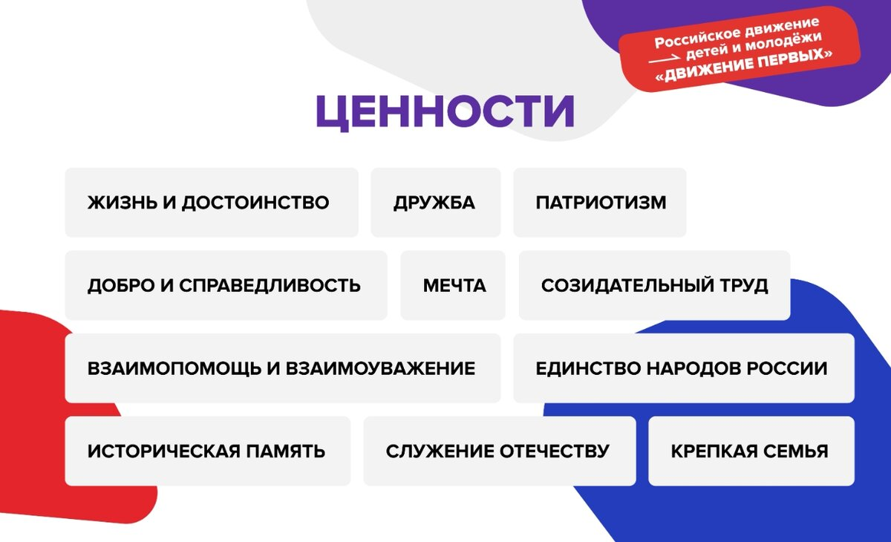
ЦЕННОСТИ ДВИЖЕНИЯ ПЕРВЫХ
«Лидер – это всегда про ценности. Мы разные, у нас разные ценности, поэтому для одного человека это будет лидер, а для другого человека не будет лидером. Лидерство не универсально.»
А.В. Шаронов
Президент Московской школы управления «Сколково»

Slide 7
ОТНОШЕНИЕ К ОБРАЗОВАНИЮ
Бэби-бумеры | X | Y | Z
С уважением относятся к фигуре учителя. Оценки показатель статуса. Важно быть лучшими. Образование является большой ценностью. | Всё ещё считают педагога-авторитетом. Ценят профессионализм. Не склонны к послушанию, им меньше важны оценки. Больше ценят знания, чем оценки. | Стремятся быть успешными во всём и сразу. Школа и учителя «сфера услуг». От учителей ждут индивидуального подхода и развернутой обратной связи. | Не верят, что оценки хоть что-то могут сказать о человеке. Важно самовыражаться, быстро развиваться в комфорте и доверии. Отношение к учёбе сильно зависит от личности преподавателя.

Slide 8
НАВЫКИ КОНКУРЕНТОСПОСОБНОСТИ
Креативность — один из важнейших навыков, который не заменит ИИ. ИИ очень хорошо анализирует данные и предлагает решения на основе этих данных; однако он не очень хорош в том, чтобы придумывать по-настоящему новые идеи.
Критическое мышление — способность анализировать данные и принимать обоснованные решения на основе этих данных. Это необходимо во многих областях, включая медицину, юриспруденцию и бизнес.
Способность понимать эмоции других людей — эмпатия, активное слушание, разрешение конфликтов и построение отношений. Консультирование, социальная работа и человеческие ресурсы — это лишь некоторые из многих областей, в которых требуются эти способности.
Лидерство и инициатива — это опыт, который требует сочетания знаний, изобретательности и творческого подхода. Машины не могут мотивировать других и направлять их к общей цели. Актуально для многих областей, включая политику, бизнес и образование. Здесь без лидерства не обойтись.

Slide 9
НАВЫКИ КОНКУРЕНТОСПОСОБНОСТИ
Адаптивность — ИИ отлично справляется с конкретными задачами, но стоит поменять пару переменных.... В мире, где условия и ситуация постоянно меняются, адаптация имеет важное значение
Коммуникабельность — умение эффективно общаться. ИИ отлично умеет передавать и анализировать данные, но он не может доносить идеи и информацию так, как это могут делать люди. Ведь важно не только озвучить информацию, а чтобы ее правильно поняли. Журналистика, связи с общественностью и маркетинг…
Комплексное мышление — способность решать сложные задачи. Для этого требуется мыслить нестандартно, как люди. Во многих областях, таких как инженерия, наука и архитектура, комплексный взгляд на проблему имеет важнейшее значение Навыки конкурентоспособности
Умение рассуждать и принимать решения — хотя машины могут анализировать данные и находить решения, они не могут принимать эффективные и взвешенные решения. Юриспруденция, медицина и бизнес, помимо прочего, требуют навыков суждения и принятия решений

Slide 10

В XXI веке вы не можете себе позволить стабильность.
Чтобы оставаться востребованным, необходима способность к постоянному обучению, нужно постоянно переизобретать себя.
Юваль Ной Харари «21 урок XXI века

Slide 11

ТРЕНДЫ БЛИЖАЙШЕГО БУДУЩЕГО
УРБАНИЗАЦИЯ
ЦИФРОВИЗАЦИЯ
По данным ООН к 2050 году население Земли достигнет уровня 9,7 млрд человек. Около 68% мирового населения (6,6 млрд.) будет жить в городах.
Интернет вещей – это сеть, объединяющая все объекты вокруг. К 2020 году к интернету подключено больше 50 миллиардов различных устройств.

Slide 12
ЛИЧНОЕ ПРОСТРАНСТВО
РАБОЧЕЕ ПРОСТРАНСТВО
В условиях повышения плотности населения мегаполиса на единицу площади, размер личного защищенного пространства сокращается и дорожает. Роскошь обладания или съёма качественной, насыщенной и комфортной среды в центре или на уютном удалении от него становится привелегией.
Рабочее место не обязательно в центре мегаполиса или около. Удаленные профессионалы - основа экономик будущего. Создаются тематические жилые кластеры по интересам на основе соц.сетей или корпоративно, со всей необходимой и ультра- комфортной человеко- центричной инфраструктурой.

Slide 13

ЭКОЛОГИЯ
ПЕРЕХОД К ОСОЗНАННОМУ ПОТРЕБЛЕНИЮ
Ухудшение экологии мегаполисов повышает внимание к эко-чистым решениям в архитектуре пригородов, в снабжении обеспеченных районов города, смене образа жизни в сторону здоровья. Это запрос от поколений Y, Z и следующего за ними.
На смену миллениалам (Y) приходит поколение Z - люди, для которых изменение климата становится реальной угрозой. Отказ от пластика, управление отходами, сохранение ресурсов, зеленая энергетика - уже не лозунги. Для них это - условия выживания.

Slide 14
РОБОТИЗАЦИЯ
«Роллс-ройс» презентовал роботов тараканов, которых будет использовать для оперативного осмотра авиационных двигателей

Slide 15
Нужно бежать со всех ног, чтобы только оставаться на месте, а чтобы куда-то попасть, надо бежать как минимум вдвое быстрее!
Льюис Кэролл «Алиса в стране чудес»

Slide 16

Плохое будущее не требует усилий в настоящем.
Сложно строить новую цель. Нужны мечтатели!
Искать тех, кто не отступает. За ними будущее!
Мир становится лучше и развивается, а значит, мы сами тоже должны становиться лучше и развиваться.
Поэтому ключевой ценностью будущего станет образование.

Slide 17
ПЕДАГОГИЧЕСКАЯ ЛЮБОВЬ – ЭТО СВОБОДА
В профессии «…нужно дать возможность ребенку найти свое собственное Я».
Лев Николаевич Толстой
• для творчества;
• от стереотипов и штампов, чужих мыслей и проблем;
• принять решение и взять на себя ответственность, свобода для самодеятельности, самовыражения, самореализации.

Slide 18
Рекомендуемая литература:
«Феномен виртуализации: социологический аспект». Е.Р. Баткаева
«Технологии социальной работы с молодежью». Н.С. Денисова, И.А. Гизатова // Педагогическое мастерство. - 2012. - №12. - С. 12.
«К вопросу о сущности трансформации ценностей и ценностных ориентаций современной молодежи российского общества». Н.Ю. Бобылева //Культура. Духовность. Общество. – 2016. – № 24. – С. 97–102.
«Поколение Z на работе. Как его понять и найти с ним общий язык». Дэвид Стиллман.
«Свобода учиться. Игра против школы». Питер Грей.
«Воспитание таланта». Хосе Антонио Марина.
Поколения и стили обучения. Коатс Дж.
Поколение Z: те, кто будет после/ Из интервью А. Сычёвой
с психотерапевтом.
«Миф машины». Льюис Мамфорд
«Секретный мир детей в пространстве мира взрослых».
Мария Осорина.

